Slide 1

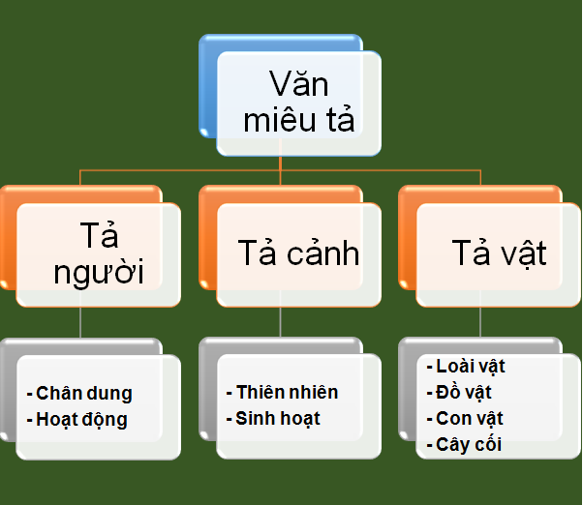

Slide 2

Tập làm văn
Tiết 1: Cấu tạo của
bài văn tả cảnh

Slide 3
I. Nhận xét
1. Đọc và tìm các phần mở bài, thân bài, kết bài của bài “ Hoàng hôn trên sông Hương”.

Slide 4
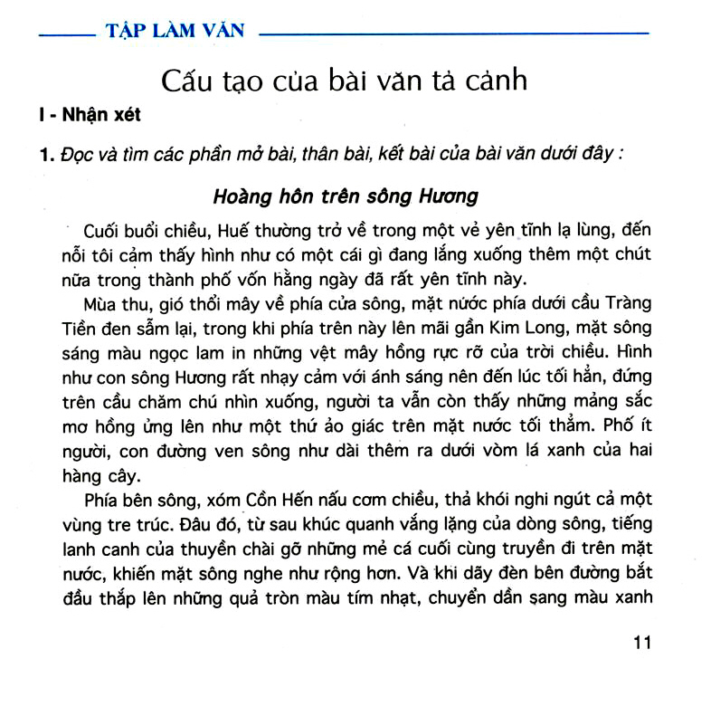
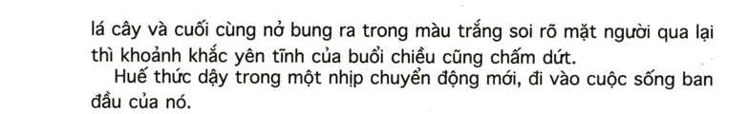
Tập làm văn
Nêu đặc điểm của Huế vào lúc hoàng hôn.
Sự chuyển đổi màu sắc của sông Hương cùng với những hoạt động của con người ở hai bên bờ và trên dòng sông Hương vào thời điểm hoàng hôn.
Huế thức dậy sau buổi hoàng hôn với nhịp sống mới.

Slide 5
Tập làm văn
I. Nhận xét
2. Sự khác nhau với bài Quang cảnh làng mạc ngày mùa?
* Giống: Cả hai bài đều giới thiệu bao quát cảnh đang tả, sau đó mới đi vào tả cụ thể từng cảnh vật nhằm minh họa cho nhận xét chung về toàn cảnh.
* Khác: – Bài Quang cảnh làng mạc ngày mùa tả từng bộ phận của cảnh.
– Bài Hoàng hôn trên sông Hương tả cảnh vật theo sự biên đổi của thời gian.
Cụ thể là: Quang cảnh làng mạc ngày mùa, tác giả đã giới thiệu màu sắc bao trùm lên làng quê vào ngày mùa. Đó là màu vàng, sau đó tác giả di sâu hơn tả chi tiết cảnh vật với sắc độ màu vàng khác nhau, rồi thời tiết và con người cần cù say mê với công việc trong ngày mùa.
– Bài Hoàng hôn trên sông Hương, tác giả khái quát đặc điểm chung của Huế vào lúc hoàng hôn. Đó là sự yên tĩnh. Tiếp đó, tác giả tả về sự thay đổi sắc màu của sông Hương theo sự biến chuyển của thời gian từ lúc bắt đầu hoàng hôn cho đến lúc trời tối hẳn. Cuối cùng là sự thức dậy của Huế sau thời diếm hoàng hôn.

Slide 6
I. Nhận xét
TT
Mở bài
Giới thiệu bao quát cảnh sẽ tả
GT
Cấu tạo bài văn tả cảnh gồm:
Tả từng phần của cảnh
Thân bài
Sự thay đổi của cảnh theo thời gian
Kết bài
Nhận xét hoặc cảm nghĩ của người viết

Slide 7
Tập làm văn
II. Luyện tập
Câu 1: Nhận xét cấu tạo của bài văn Nắng trưa,
Đọc kĩ bài văn nắng trưa
Xác định từng phần của bài văn
Tìm nội dung chính của từng phân
Xác định trình tự miêu tả của bài văn : mỗi đoạn của phần thân bài và nội dung từng đoạn

Slide 8
Tập làm văn
II. Luyện tập
Câu 1: Nhận xét cấu tạo của bài văn Nắng trưa,
Mở bài ( Câu văn đầu): Nhận xét chung về nắng trưa
Thân bài: Cảnh vật trong nắng trưa
+ Đoạn 1: từ Buổi trưa đến bốc lên mãi.
+ Đoạn 2: Từ Tiếng gì xa vắng đến khép lại
+ Đoạn 3: Từ Con gà nào đến cũng lặng im
+ Đoạn 4: Từ Ấy thế mà đến chưa xong.
- Kết bài: ( Câu cuối) : Cảm nghĩ về mẹ.

Slide 9
Dặn dò:
Các con làm bài tập Nắng trưa SGK - 12
Chuẩn bị tiết tập làm văn: Luyện tập tả cảnh ( trang 14).

